Slide 1
第 二 单元 异分母分数加减法
第 1 课时 真 分 数 与 假 分 数
WWW.PPT818.COM

Slide 2
导入：图中阴影部分改如何表示呢？
我们将一起来学习用分数表示上面的图形阴影部分。

Slide 3
例1：用分数表示下面图中的涂色部分。
5
2
3
（1）
（ ）
（ ）
（ ）
6
5
8
（2）
4
7
13
（ ）
（ ）
（ ）
4
4
8
比较两组分数，你发现了什么？
（1）组的分数分子
比分母小……
（1）组的分数都
比1小……
4
（2）组的分数中， 的分子和分母相等，
其他两个分数的分子大于分母。
4
Notes:
3

Slide 4
分子比分母小的分数叫做真分数。真分数比1小。 如 、 和 都是真分数。
5
2
3
6
5
8
分子比分母大或者分子和分母相等的分数叫做假分数。假分数大于1或等于1。如 、 和 都是假分数。
4
7
13
4
4
8
你能说出几个真分数和几个假分数吗？
7
2
3
真分数 、 、 ……
5
5
5
3
5
7
假分数 、 、 ……
2
2
2

Slide 5
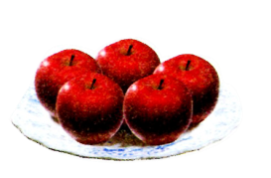
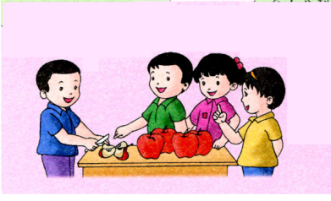
例2：把5个苹果平均分给4个小朋友，每人分得几个？
小组合作分一分，用 算式表示分的结果。
每人先分1个，把剩下的1个苹果平均分成4份……
每人分到1个苹果 和 个苹果。
1
4
用算式怎样表示呢？

Slide 6
5
用算式这样表示：
5÷4= ，对吗？
4
1
5÷4=1 （个）
4
一个整数（0除外）和一个真分数合成的数，叫做带分数。
3
1 ……读作：一又四分之三
4
整数部分
分数部分

Slide 7
例3：把1、2、3、4、5……化成分母是3的假分数。
1＝ 2＝ 3 ＝ 4 ＝ 5 ＝
9
12
15
6
（ ）
（ ）
3
（ ）
（ ）
（ ）
3
3
3
3
3
说一说你是怎样想的。
1
1里面有3个 ，2里面
就有6个 ……
1
3
3
1
4里面有3×4个 ，
就是 ……
1
3
3

Slide 8
用直线上的点表示如下：
3
6
9
12
15
3
3
3
3
3
. . . . .
0 1 2 3 4 5
整数（0除外）可以化成分母是任意自然数（0除外）的假分数。

Slide 9
例4：把下面直线上的点用假分数和带分数表示出来。
1
1
5
. .
. .
6
0 1 2 3
5
把你的想法和同学交流一下。
这是我做的……
1
3
2
4
1
1
2
2
5
5
5
5
. .
. .
6
8
12
14
0 1 2 3
5
5
5
5

Slide 10
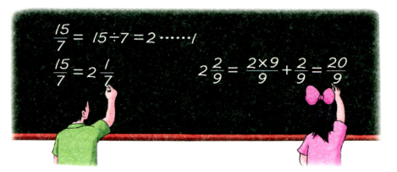
试一试：把下面的假分数化成整数或带分数，把带分数化成假分数。
15
24
2
3
2
3
7
8
9
4
15
1
24
＝2
＝3
7
7
8
2
20
3
15
2
＝
3
＝
9
9
4
4

Slide 11
巩固练习
下面的分数哪些是真分数，哪些是假分数？
真分数
假分数

Slide 12
填空题：
1、分母是8的所有真分数有 个；其中最大的
是 ；最小的是 ；分子是8的所有假分数 有 个。
2、分数单位是 的最大真分数是 ；最小假分数是 。
7
7
1
8
8
8
4
1
5
5
5
5

Slide 13
3、 是（ ）个 。 是3个（ ）。
6个（ ）是 。 （ ）个（ ）是 。
1
3
1
9
7
8
8
1
6
1
11
11
5
5
9
9
＜
4、在分数 （b≠0）中，当a( )b时，
是真分数；当a( )b时， 是假分数；
当a( )b时， ＝1； 当a是b的 （ ）
时， 等于非0的整数。
≥
＝
倍数

Slide 14
分母是2、3、4、5的真分数分别有几个？真分数的个数与它的分母有什么关系？分母是6的真分数有几个？分母是10的呢？
分母
2
3
4
5
6
10
真分数个数
1
2
3
4
5
9
真分数的个数总比分母小1。

